Slide 1

DEPARTAMENTO DE CIENCIAS ECONÓMICAS, ADMINISTRATIVAS Y DEL COMERCIO
CARRERA DE LICENCIATURA EN ADMINISTRACIÓN TURÍSTICA Y HOTELERA
TRABAJO DE TITULACIÓN, PREVIO A LA OBTENCIÓN DEL TÍTULO DE LICENCIATURA EN ADMINISTRACIÓN TURÍSTICA Y HOTELERA
“ELEMENTOS DE LA PERMACULTURA COMO APORTE AL TURISMO SOSTENIBLE EN EL PARQUE NACIONAL CAYAMBE COCA ZONA ALTA-PAPALLACTA”
Maldonado Bazante Martín Alexander
Veloz Cabezas Marjorie Johana
DIRECTOR: ING. MARITZA ESCOBAR
SALGOLQUÍ, 2021

Slide 2
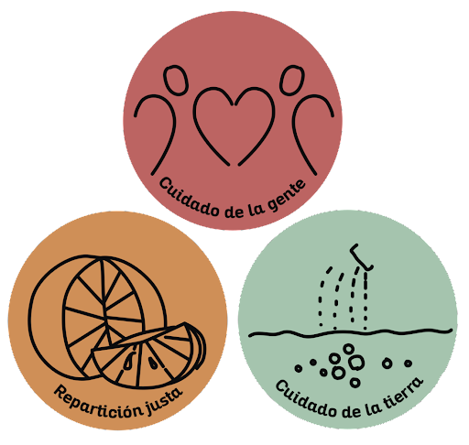



PROBLEMA
Reducido conocimiento de los elementos de permacultura y su aplicación al turismo sostenible en el PNCC.

Slide 3




OBJETIVOS
Realizar un estudio descriptivo
Aplicar proceso metodológico
Establecer elementos de la permacultura
Definir un plan de acción

Slide 4




MARCO TEÓRICO
Desarrollo
Social
Ambiental
Desarrollo sostenible
Turismo sostenible

Slide 5
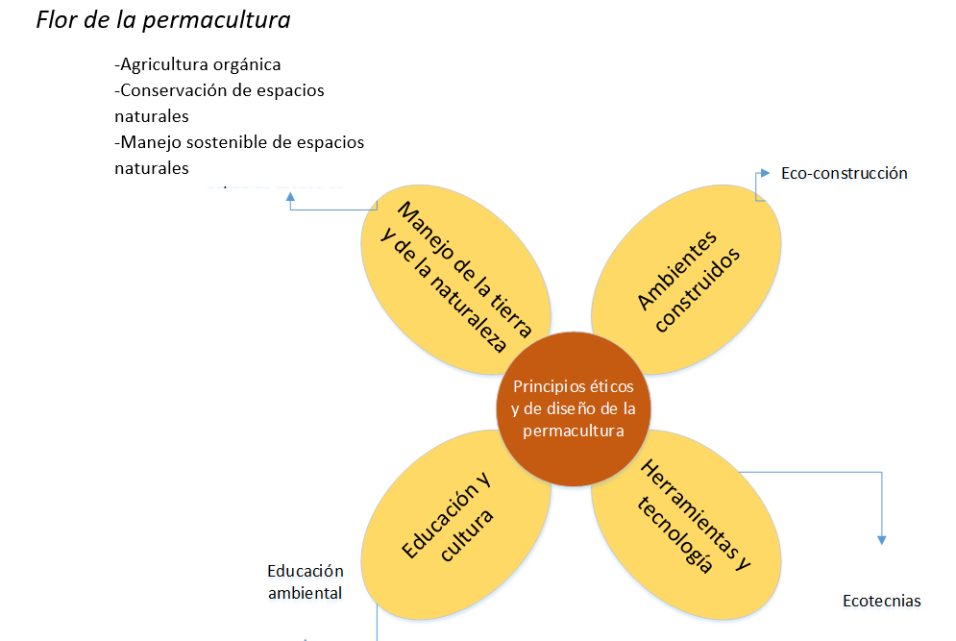
MARCO TEÓRICO
PERMACULTURA

Slide 6

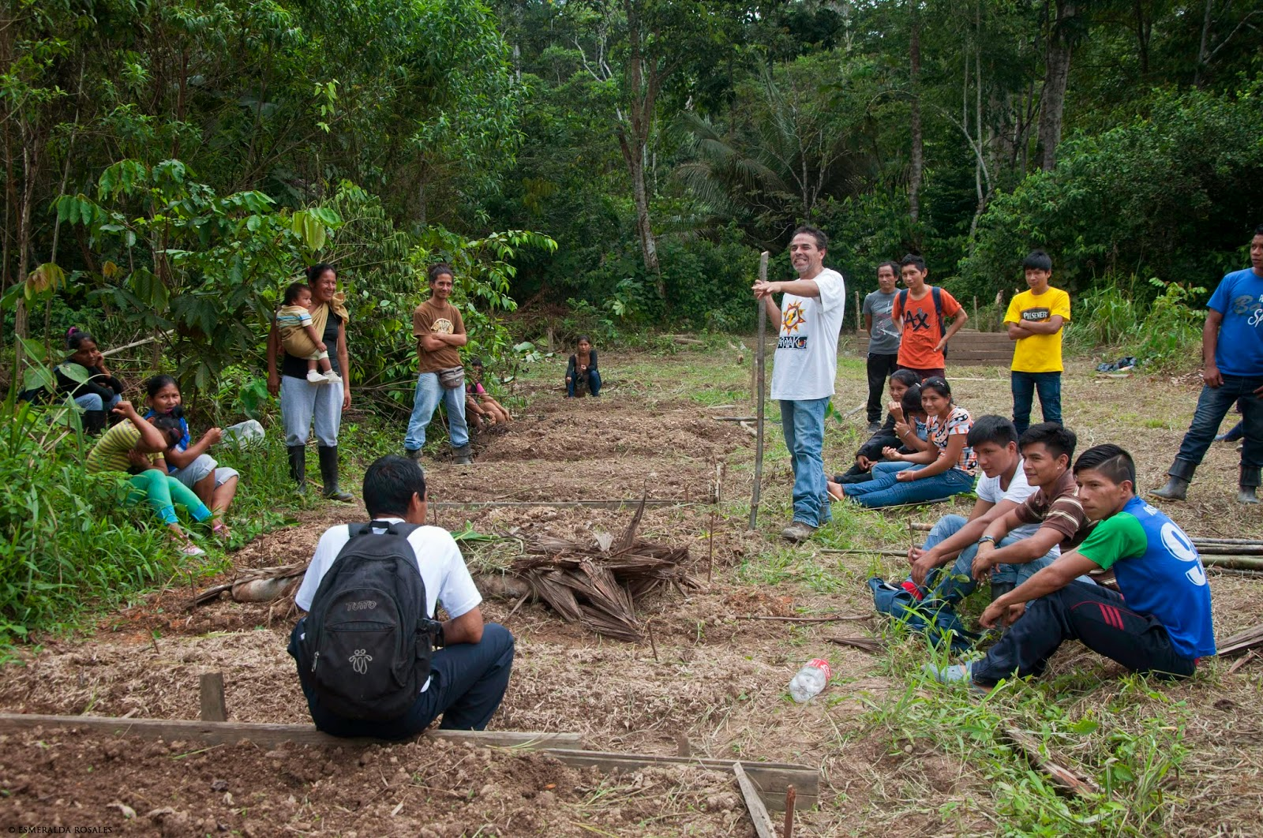
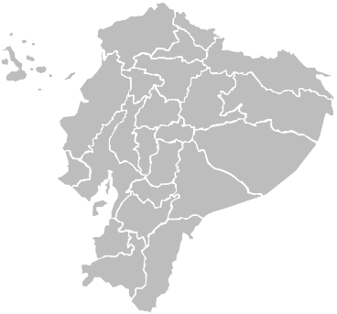


MARCO REFERENCIAL
Centro Tinku escuela de permacultura
Casos de permacultura
Permacultura en Ecuador

Slide 7

MARCO LEGAL
Constitución de la República del Ecuador
Tratados y convenios internacionales - Instrumentos Internacionales sobre Medio Ambiente y Desarrollo Sostenible
Ley de turismo
Reglamento especial de turismo en áreas naturales protegidas

Slide 8
DESARROLLO METODOLÓGICO
Enfoque
Cualitativo
Técnicas
Entrevista
Observación de campo
Instrumentos
Cuestionario
Fichas de observación
Tipología
Por su finalidad: Aplicada
Por el control de variables: No experimental
Por las unidades de análisis: in situ
Por el alcance: exploratorio

Slide 9

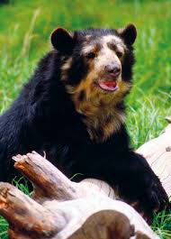
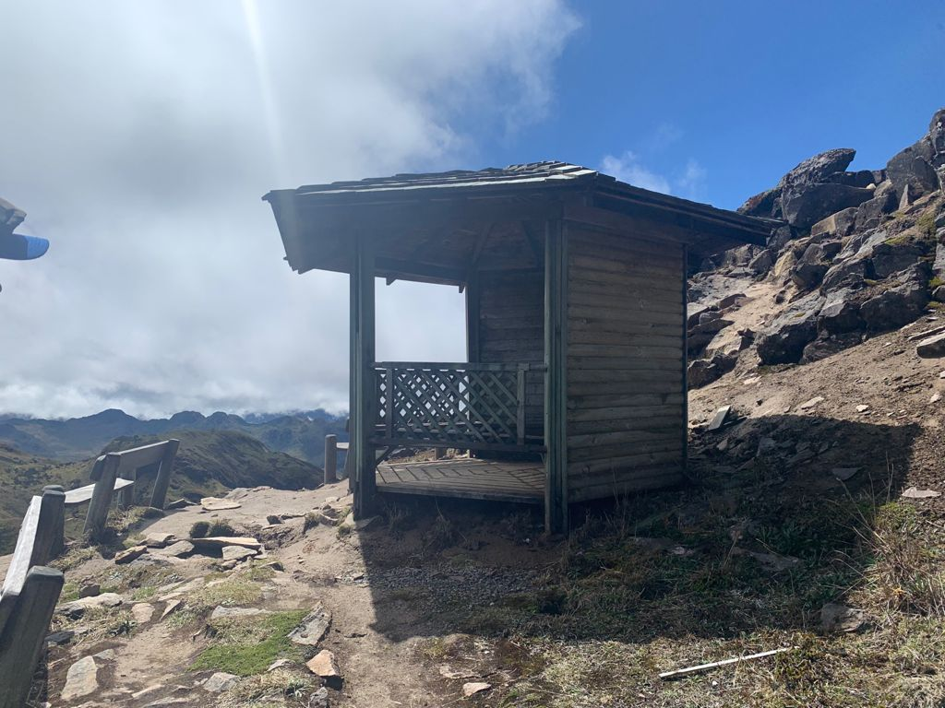
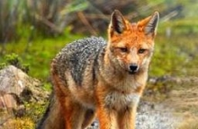
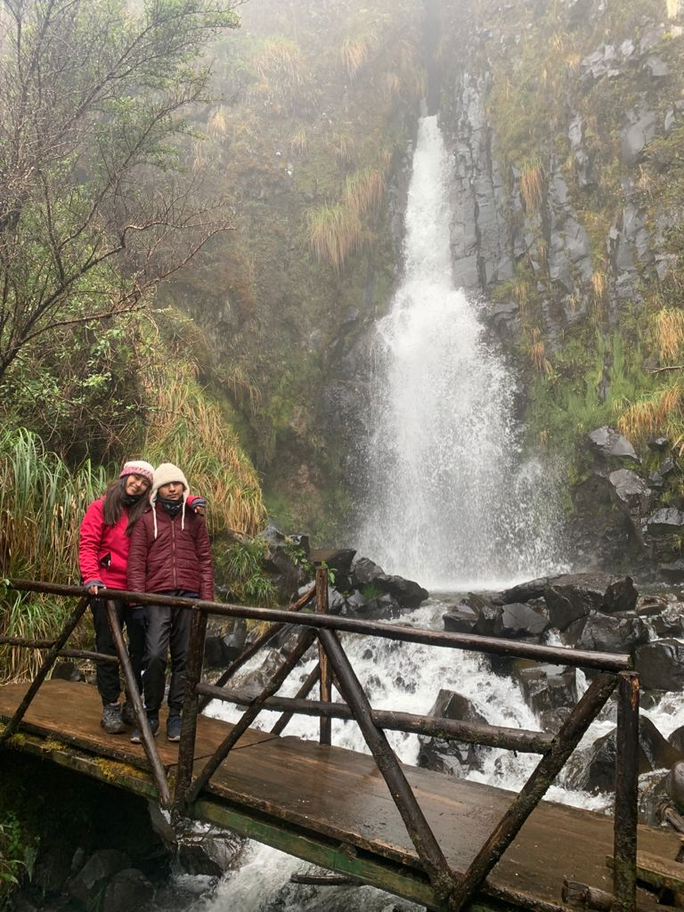
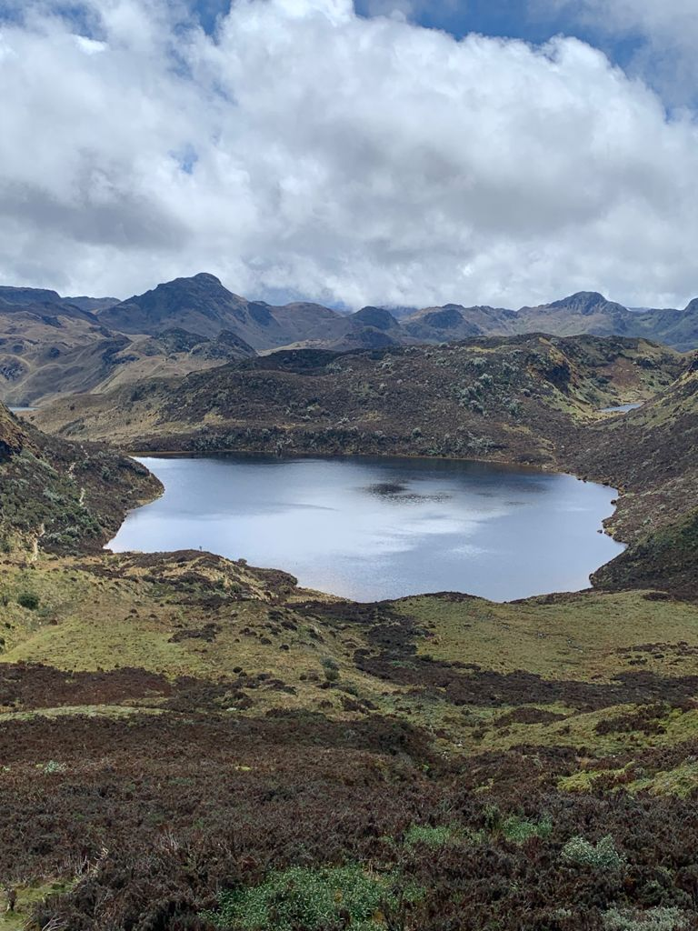
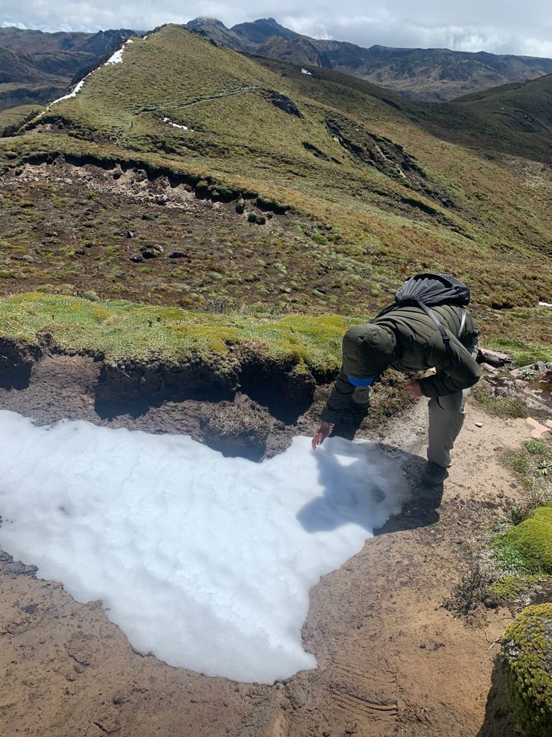
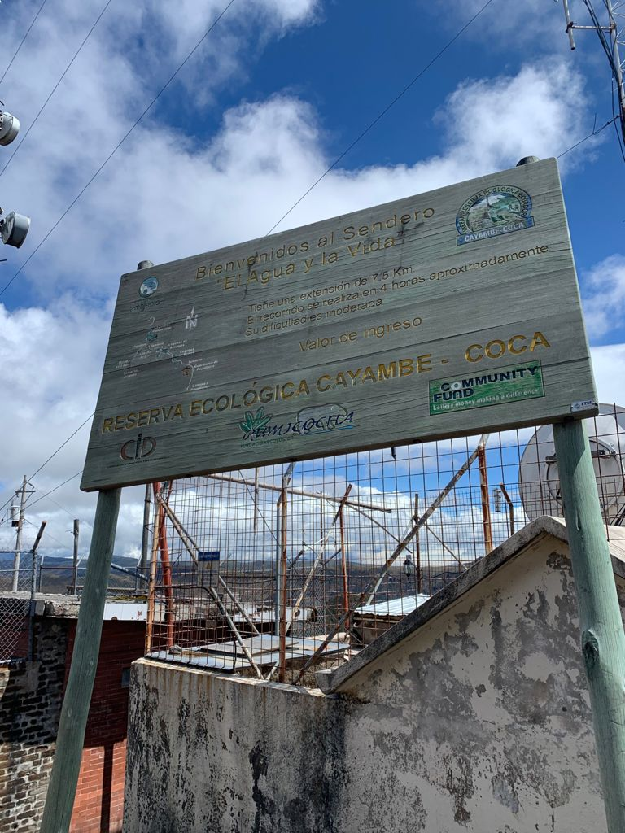
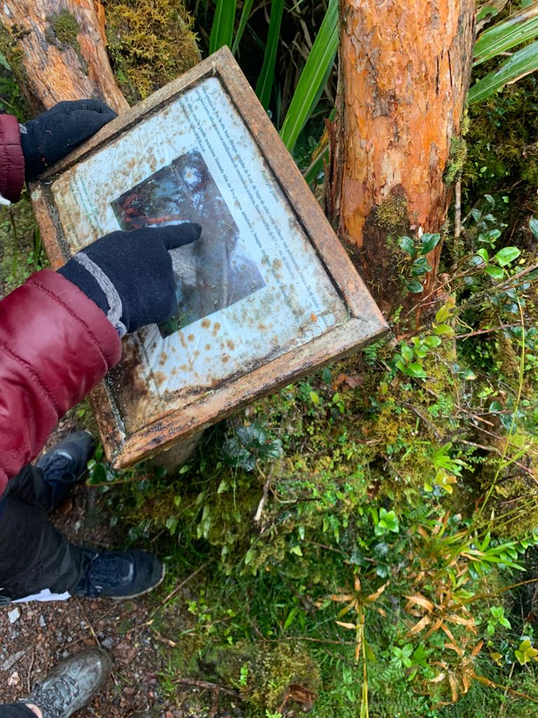
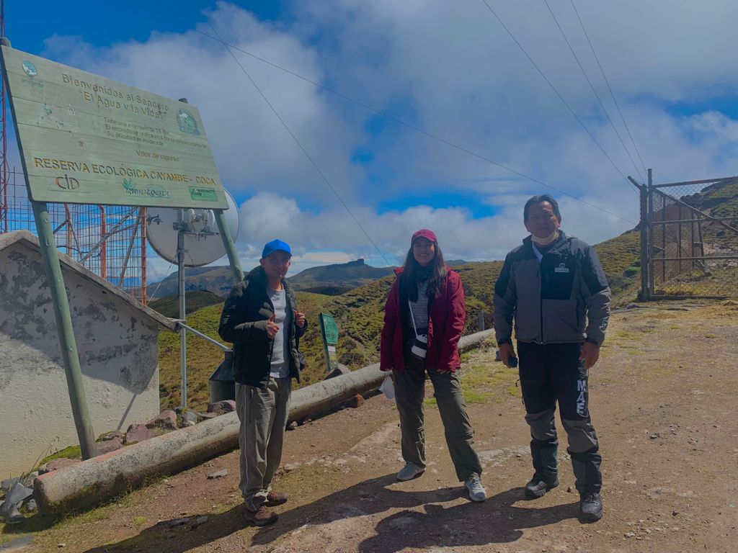
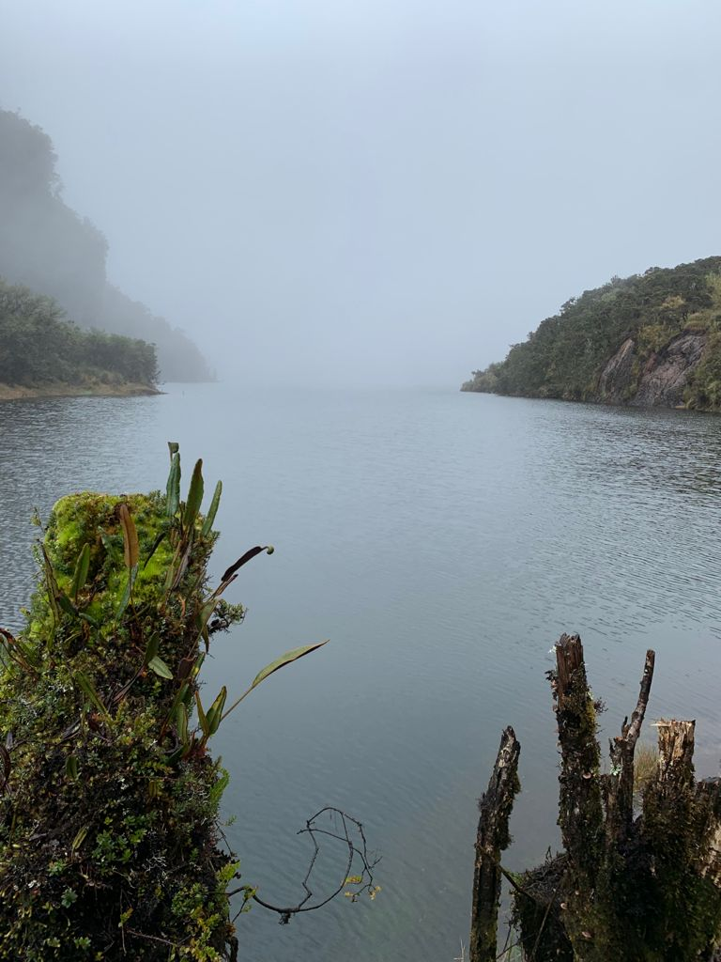
Generalidades
Características
Atractivos turísticos

Slide 10




RESULTADOS ENTREVISTAS
Conocimiento permacultural
Educación ambiental
Financiamiento
Centro de interpretación
Atractivos turísticos más visitados
Huerto y vivero

Slide 11
RESULTADOS FICHAS DE OBSERVACIÓN

Slide 12
PRESUPUESTO
Acciones
Actores
Administrador zona alta PNCC
Fuente de financiamiento
Ministerio del Ambiente
Costo Total
Guardaparques
7 acciones
$7.079,38 aproximado.

Slide 13
PROPUESTA – PLAN DE ACCIÓN
Objetivo | Acciones | Actores |  | Costo aproximado
Educación y cultura
Brindar mayor conocimiento de los atractivos turísticos, servicios y formas de preservar el parque a los turistas, al igual que facilitar su recorrido. | Señalética de concienciación, identificación de sitios, interpretativa y orientación | Personal de PNCC |  | $1,790.00
Generar conciencia ecológica en los visitantes, a través de la recolección y depósito de botellas en el punto de reciclaje del parque, para su posterior reutilización. | Punto de reciclaje | Personal de PNCC |  | $195.86
Proporcionar información a los visitantes de los productos que se dan en la zona del parque de una forma más vivencial. | Huerto orgánico | Personal de PNCC |  | $75.00
Herramientas y tecnologías
Desarrollar sistemas de recolección de agua lluvia para usarlos en el vivero y huerto. | Sistemas de recolección de agua | Personal de PNCC | $261.37
Manejo de la tierra y de la naturaleza
Ofrecer una perspectiva diferente de aprendizaje para el turista, al conocer especies de plantas nativas que son reproducidas en el lugar de visita. | Vivero | Personal de PNCC | $60.00
Transformar el material orgánico que se genera en la guardianía para su posterior utilización en el vivero y huerto. | Compostero | Personal de PNCC | $81.00
Ambientes construidos
Transmitir educación ambiental a los visitantes del PNCC además de brindar una herramienta de trabajo para los guardaparques del lugar. | Centro de interpretación ecológico | Personal de PNCC | $4,616.15

Slide 14
ACCIONES
ACCIÓN | SEÑALÉTICA
Objetivo | Brindar mayor conocimiento de los atractivos turísticos, servicios y formas de preservar el parque a los visitantes, al igual que facilitar su recorrido.
Responsable:
Administrador y guardaparques de la zona alta del PNCC
Año: | 2021 | Prioridad: | Alta
Plan de trabajo:
Será implementada a lo largo de la zona alta del PNCC de acuerdo a los parámetros establecidos en el Manual de Señalización para el Patrimonio de Áreas Naturales del Estado y deberá regirse a los siguientes principios: -Uso del mismo tipo de letra en toda la señalética que se instale en el área protegida. -Flexibilidad en cuanto al uso de materiales, siempre y cuando se manejen los mismos lineamientos base que se indica en el manual. -Los materiales que se utilicen deberán ser de excelente calidad para que garanticen la vida útil de la señalética. -Elaboración de los textos, logos, ilustraciones y pictogramas en alto relieve para facilitar el mantenimiento de los mismos. -Usar colores naturales para no causar un impacto visual negativo.

Slide 15
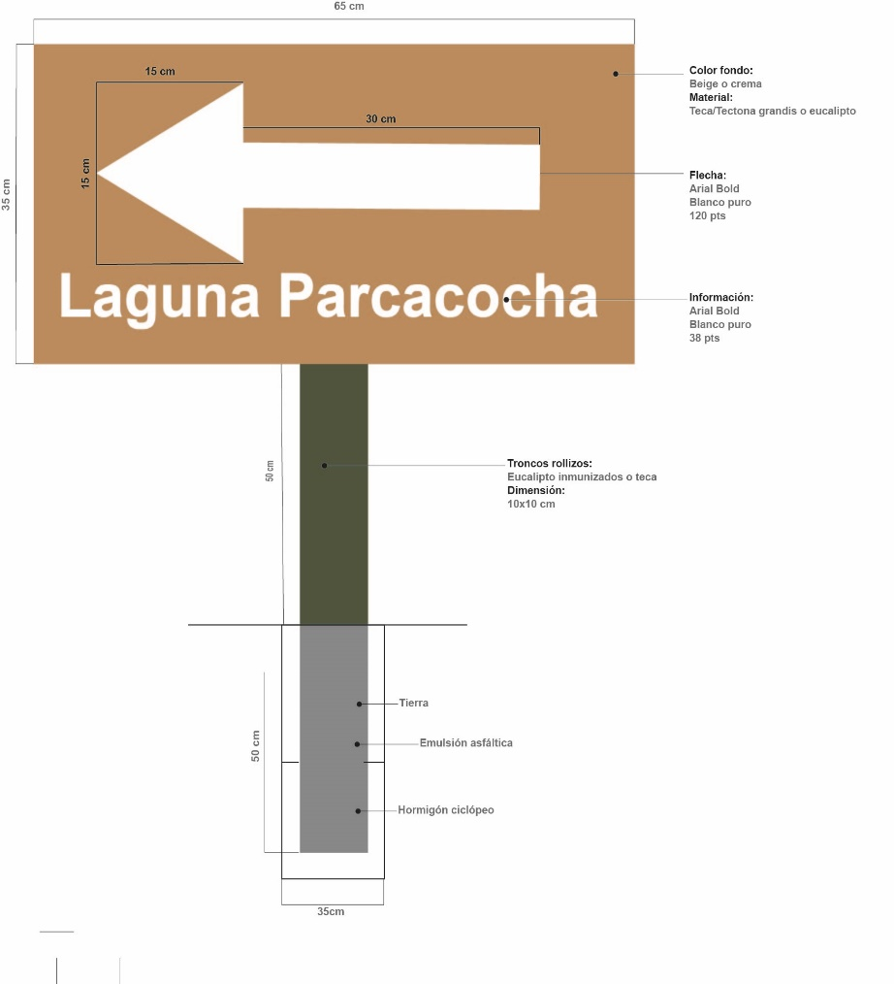
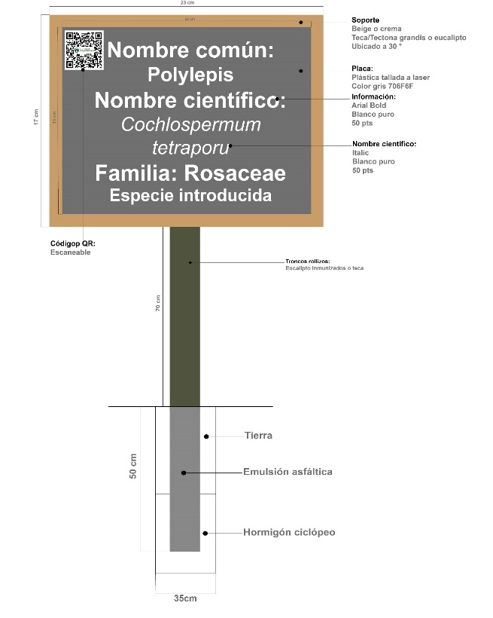
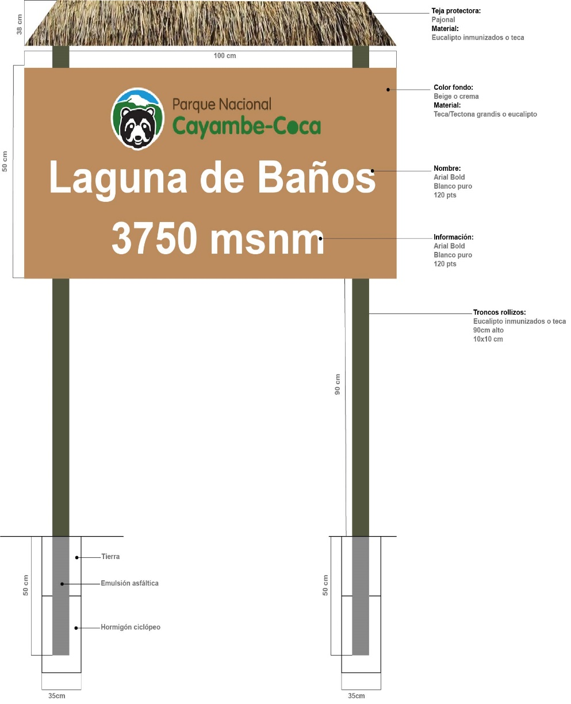
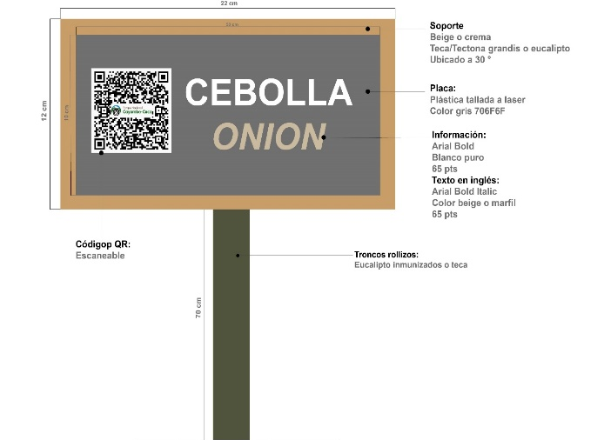
Señalética de identificación de sitio
Señalética de orientación
Señalética de información
botánica

Slide 16
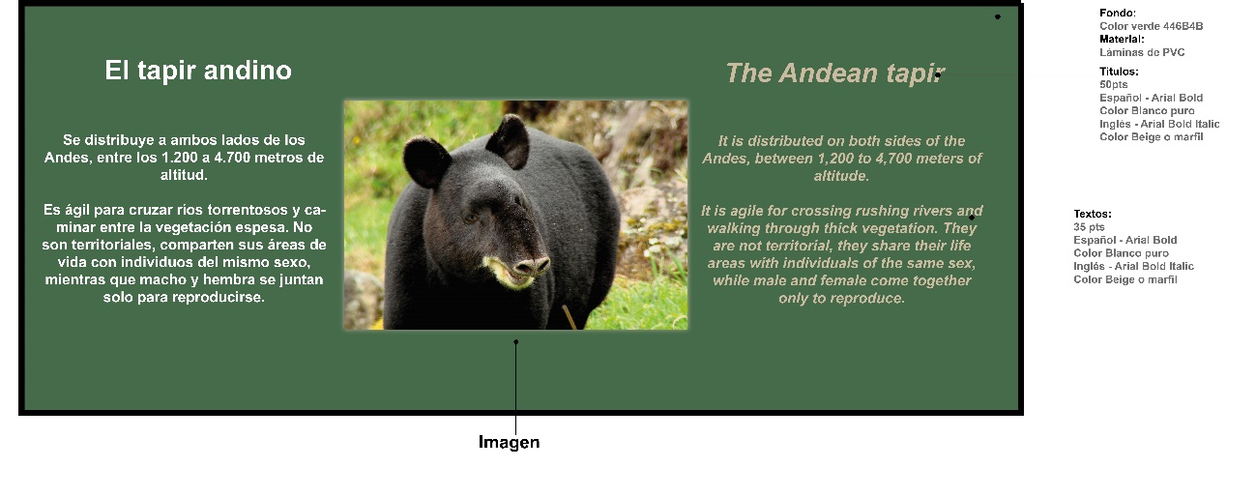
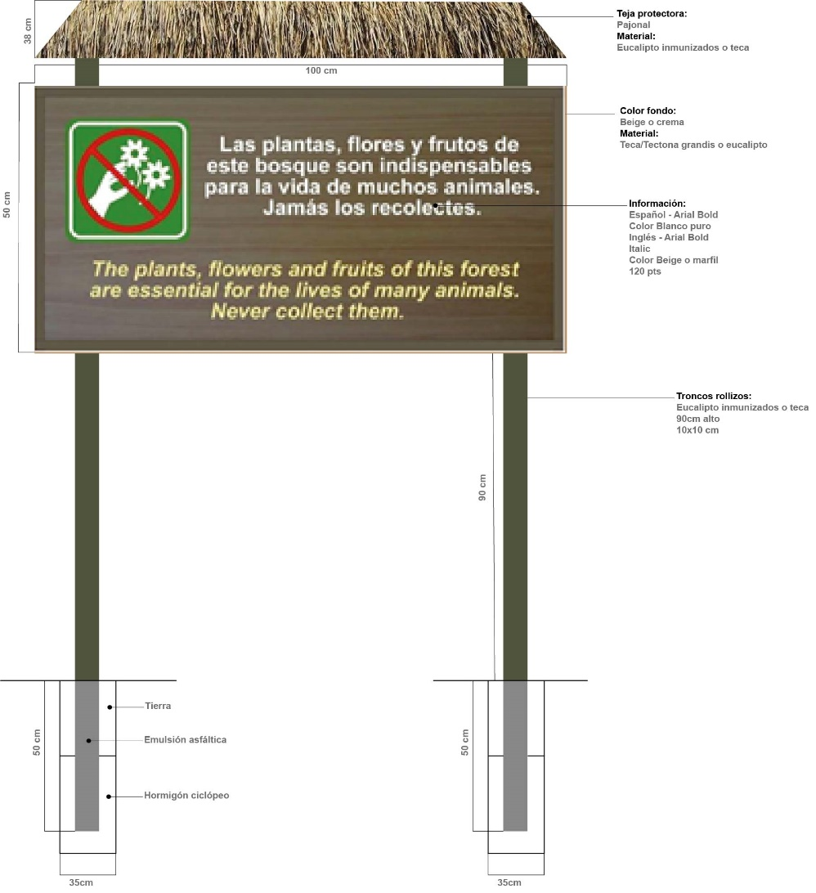
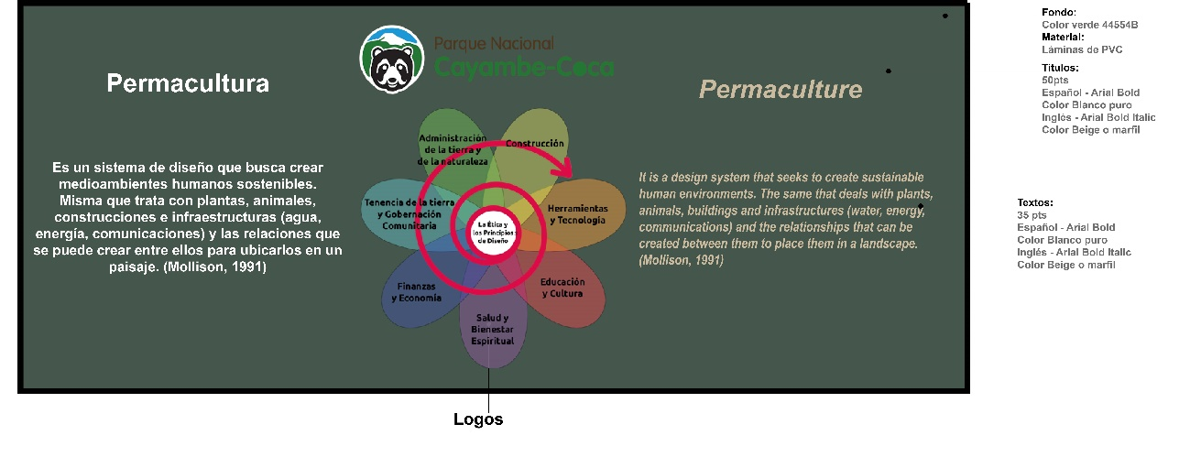
Señalética interpretativa
Señalética de normativa y concienciación

Slide 17
ACCIONES
ACCIÓN | VIVERO
Objetivo | Ofrecer una perspectiva diferente de aprendizaje para el turista, al conocer especies de plantas nativas que son reproducidas en el lugar de visita.
Responsable:
Administrador de la zona alta del PNCC
Año: | 2022 | Prioridad: | Alta
Plan de trabajo:
Creación de un vivero cerca del centro de interpretación de la guardianía de Baños para la reproducción de especies nativas de la zona. En este caso se comenzaría con polylepis y achupallas. La ubicación del mismo es de suma importancia ya que debe encontrarse cerca de una fuente de agua y personas para darle mantenimiento. Especificaciones: • El tamaño dependerá de las posibilidades económicas y proyecciones que se tengan respecto al proyecto. • Cada cama tendrá una longitud aproximada de 10 m x 1m de ancho y una profundidad de 15 cm. • Existirá 60 cm aproximados entre cama y cama.

Slide 18
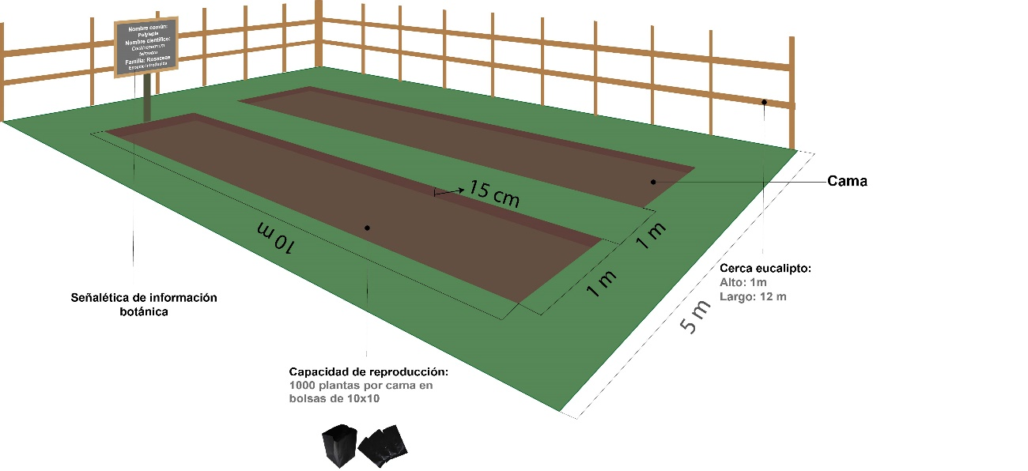
Vivero

Slide 19
ACCIONES
ACCIÓN | CAPTADOR DE AGUA
Objetivo | Desarrollar sistemas de recolección de agua lluvia para usarlos en el vivero y huerto.
Responsable:
Administrador de la zona alta del PNCC Guardaparques
Año: | 2022 | Prioridad: | Media
Plan de trabajo:
Instalar un captador de agua lluvia en el techo del centro de interpretación para recolectar el agua y que esta sirva de recurso para el riego de plantas tanto del huerto como del vivero del parque. Componentes para su construcción: • Módulo de recolección: la recolección se realiza por lo general a través de las canaletas. • Módulo de conducción: éste consta de una tubería que ayuda a que el agua se pueda trasladar hasta el lugar donde se va a almacenar. • Almacenamiento: en este caso se utilizará una cisterna de 120 lts. • Distribución: funciona con tan solo abrir la llave

Slide 20
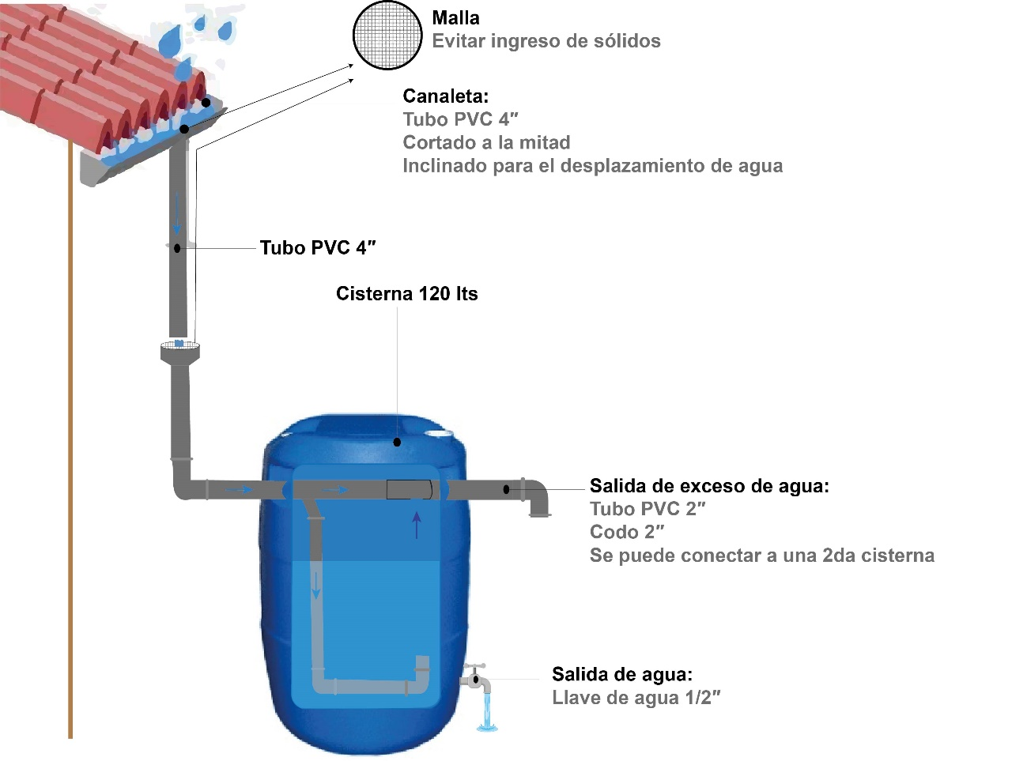
Sistema recolector de agua lluvia

Slide 21
ACCIONES
ACCIÓN | CENTRO DE INTERPRETACIÓN
Objetivo | Transmitir educación ambiental a los visitantes del PNCC además de brindar una herramienta de trabajo para los guardaparques del lugar.
Responsable:
-Administrador de la zona alta del PNCC -Guardarques del sitio -Voluntarios o practicantes -Constructores locales
Año: | 2022 | Prioridad: | Alta
Plan de trabajo:
Implementación de un centro de interpretación ambiental en la guardianía de Baños basado en el Manual para la construcción de viviendas de adobe (técnica de bioconstrucción). Este se caracteriza por ser sismo resistente, conserva el calor en interiores, permite un bajo consumo energético por sus cualidades aislantes y vuelve a la naturaleza sin consecuencias para el medio ambiente. Los pasos para su construcción serán: • Limpieza, nivelación y trazado • Cimentación: las zanjas deben tener 40 cm de profundidad y 60 cm de ancho, estas serán llenadas de concreto ciclópeo. • Sobre cimiento, será de concreto ciclópeo y a una altura de 25 cm sobre el nivel del suelo. • Muros: sus medidas serán 10x8.8 m y 2.20 m de alto. • Refuerzos: para los muros se puede usar madera de eucalipto y deberán estar anclados a la cimentación de forma horizontal y/o vertical • Techo: será un techo de dos aguas con pendiente de 15° a 30° y aleros perimetrales de 50 cm. Se recomienda utilizar troncos de eucalipto para las vigas soleras. • Tejas: elaboradas con poli-aluminio a partir del reciclaje elaborados por la empresa Ecuaplastic. • Revestimiento

Slide 22
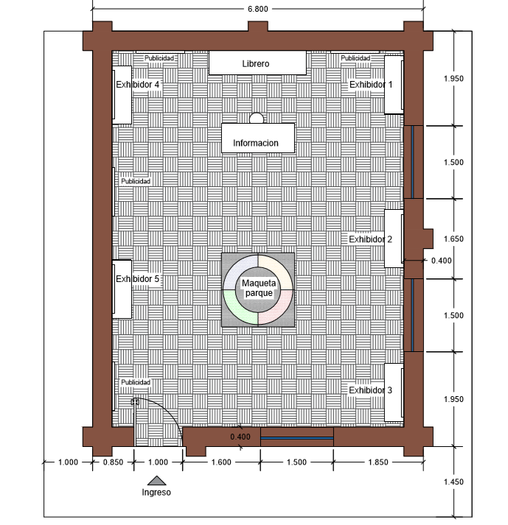
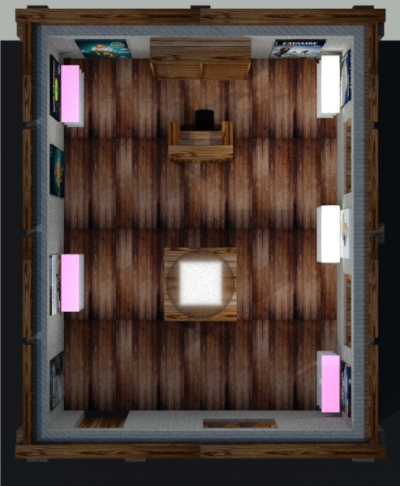
Plano centro de interpretación

Slide 23
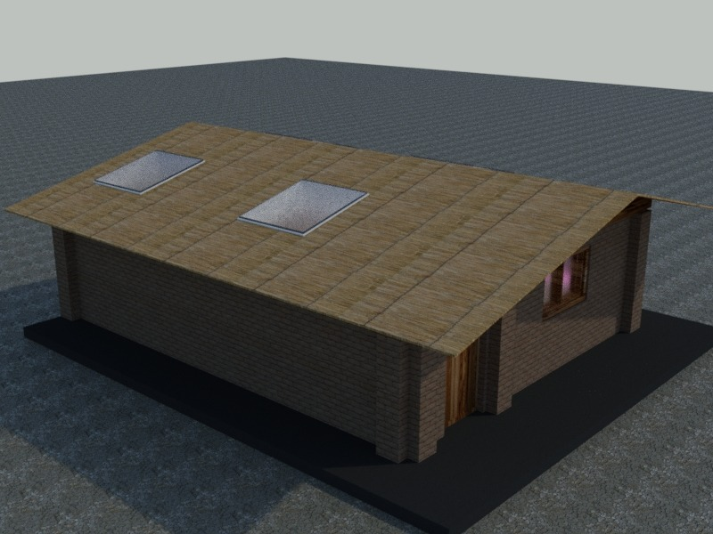
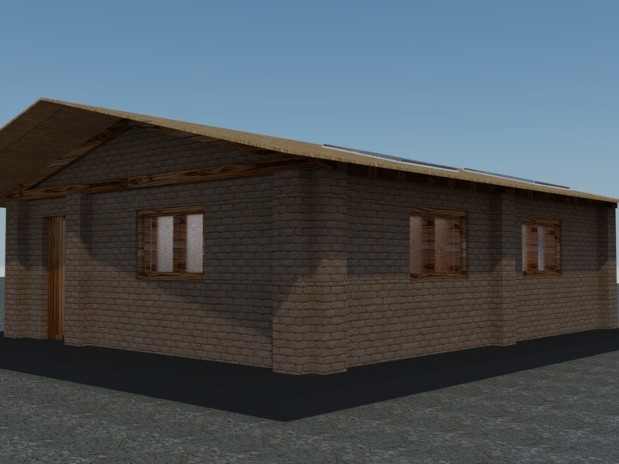
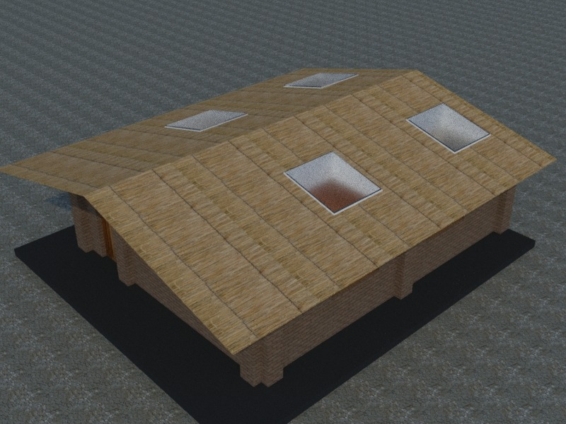
Vista aérea 3D centro de interpretación

Slide 24
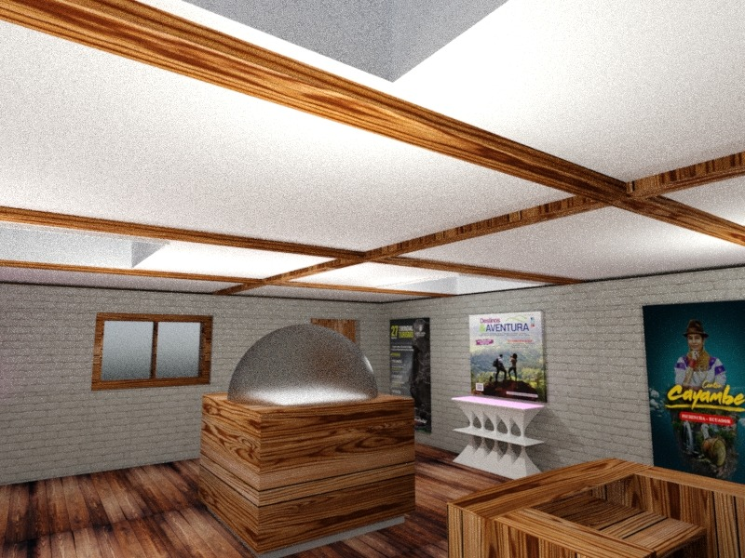
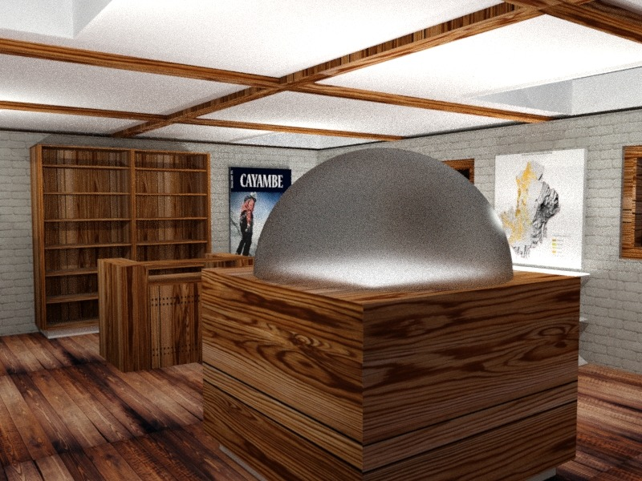
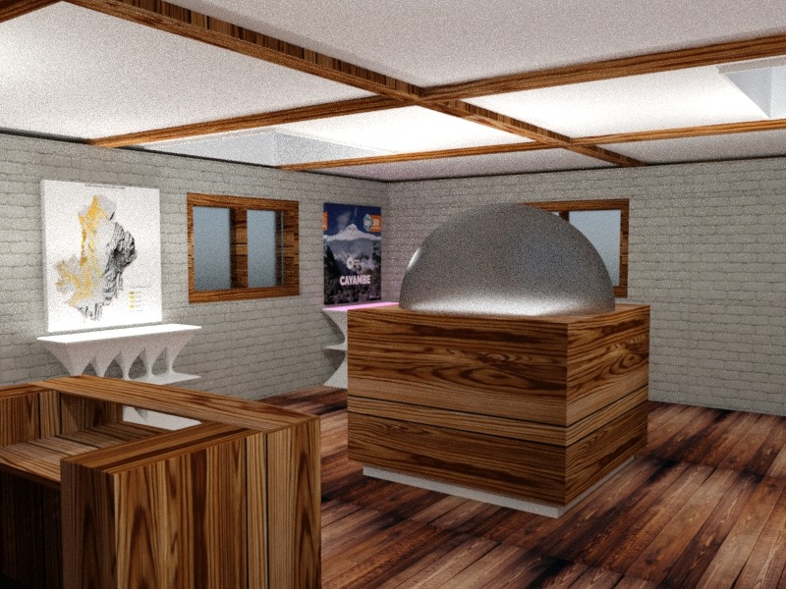
Vista interna 3D centro de interpretación

Slide 25
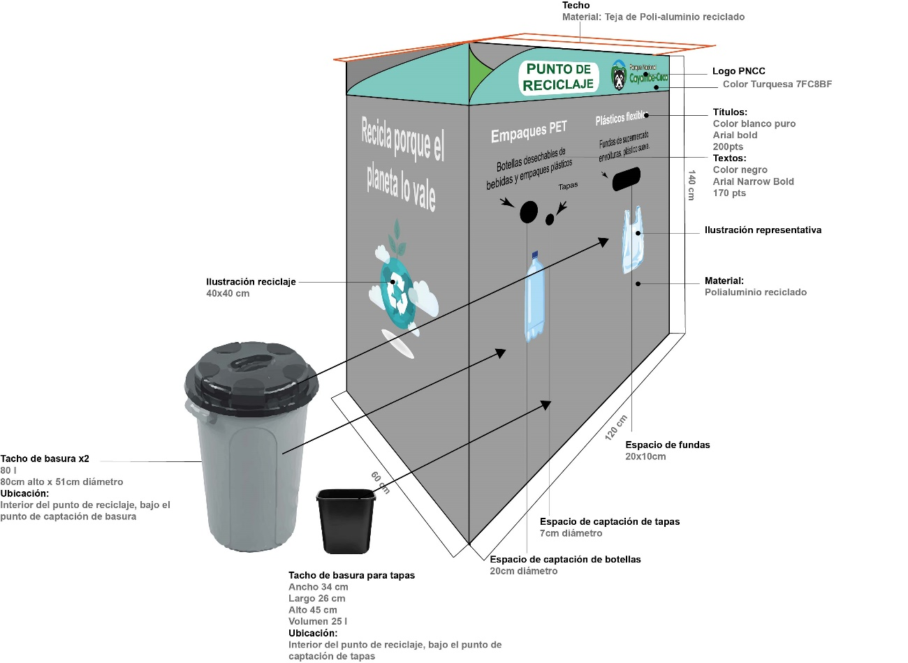
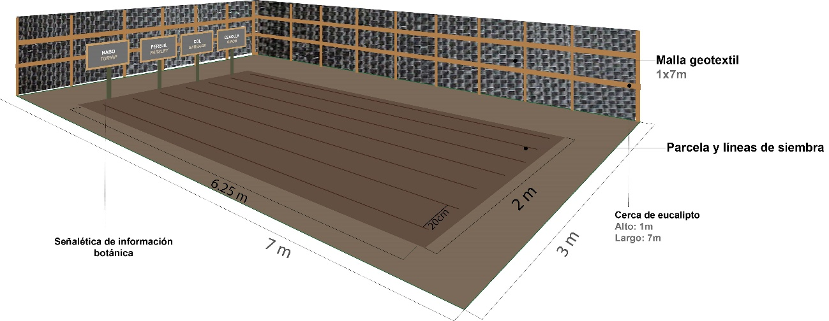
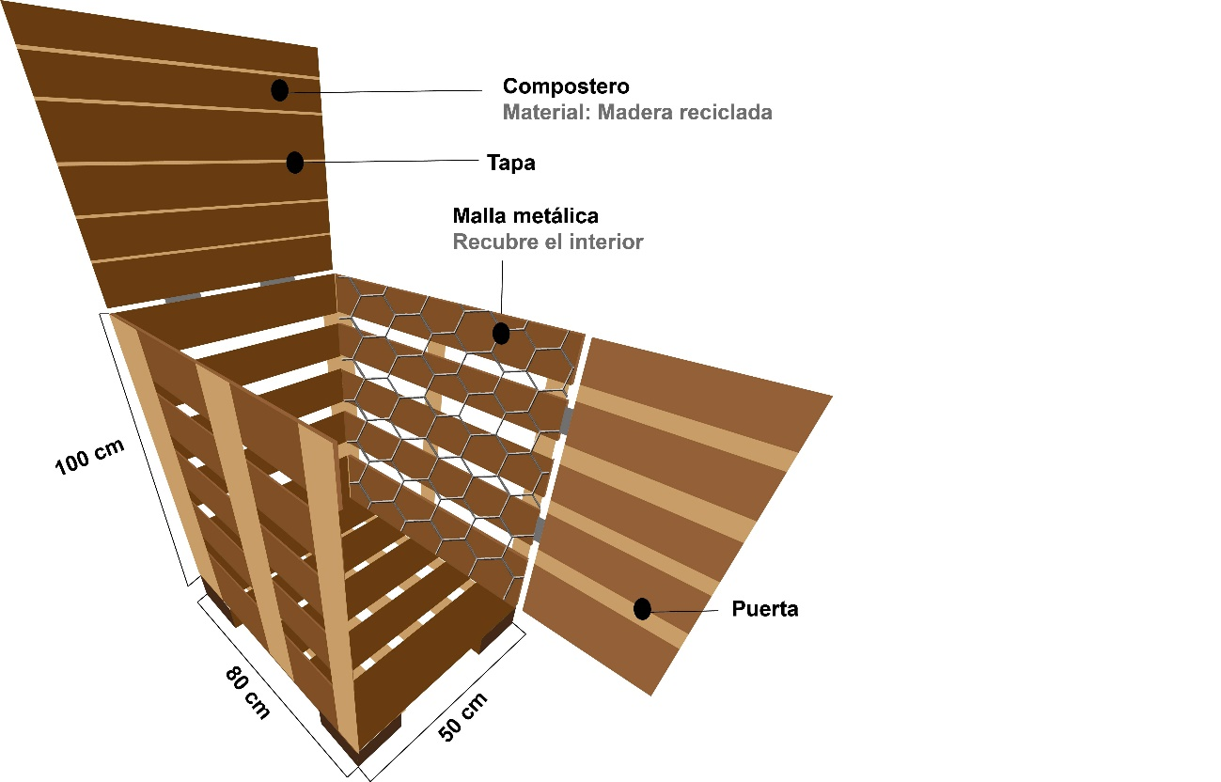
ACCIONES
Punto de reciclaje
Huerto orgánico
Compostero

Slide 26
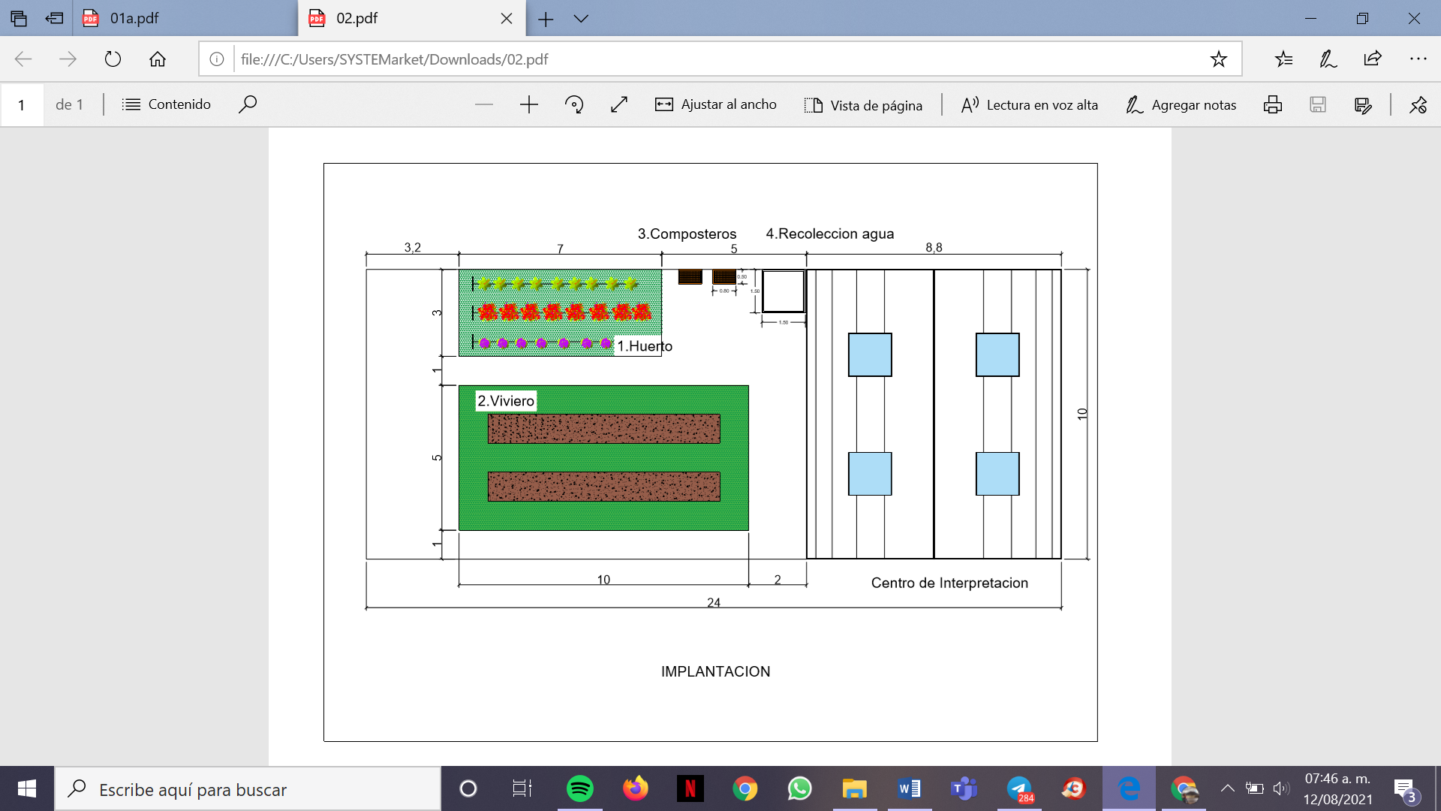
Plano vista superior del centro de interpretación, huerto, vivero, composteros y recolector de agua lluvia
Vivero

Slide 27

PRESUPUESTO

Slide 28
ACCIONES | ACTORES | FUENTES DE FINANCIAMIENTO | DETALLE |  | COSTO APROXIMADO | OBSERVACIÓN
Señalética de concienciación, identificación de sitios, interpretativa y orientación | Administrador del PNCC | Ministerio del ambiente | 22 Troncos rollizo de 2 m x 10 cm diámetro |  | $0,00 | Este material ya posee el parque.
 |  |  | 23 tablas deck inmunizadas de 1m x 10 cm x 2.3 cm |  | $900,00
 |  |  | 5 galones pintura látex (blanco, negro, amarillo, rojo y azul) |  | $90,00
 |  |  | 2 placas plásticas tallada en láser 15x20 cm |  | $20,00
 |  |  | 6 láminas pvc impresas de 85x35 cm |  | $90,00
 |  |  | Clavos, tornillos, tuercas y otros |  | $90,00
 |  |  | Mano de obra |  | $600,00
Total |  |  |  |  | $1.790,00
Punto de reciclaje | Administrador del PNCC | Ministerio del ambiente |  | 2 tableros Greentec de 2.44x1.22x0.01 | $96,50
 |  |  |  | 1 cubierta de 15kg con medidas: 1.84x1.10 | $22,36
 |  |  |  | 1 tacho de basura de 80L | $20,00
 |  |  |  | 1 tacho de basura de 25L | $7,00
 |  |  |  | Otros | $50,00
Total |  |  |  |  | $195,86
Huerto orgánico | Administrador del PNCC | Ministerio del ambiente |  | 20 paquetes de fundas para vivero 10x10 (100 u c/u) | $40,00
 |  |  |  | 5 Troncos rollizo de 2 m x 10 cm diámetro | $0,00 | Cortar retazos para cerca.
 |  |  |  | Clavos, tuercas y otros | $20,00
 |  |  |  | 1 rollo malla geotextil | $15,00
Total |  |  |  |  | $75,00

Slide 29
Sistemas de recolección de agua | Administrador del PNCC | Ministerio del ambiente | 2 tubos pvc 4" x 6 m | $113,12
 |  |  | 1 tubo pvc de 2" x 6 m | $10,92
 |  |  | Cisterna 120 L | $35,00
 |  |  | 1 llave de paso de agua | $7,00
 |  |  | Malla metálica 1m2 | $4,00
 |  |  | Tee reductora de pvc 110 mm | $5,41
 |  |  | 2 codos de 90° 4" | $10,92
 |  |  | 2 codos de 90° 2" | $5,00
 |  |  | Agarraderas, teflón, pegamento, otros. | $70,00
Total |  |  |  | $261,37
Vivero | Administrador del PNCC | Ministerio del ambiente | 20 paquetes de fundas para vivero 10x10 (100 u c/u) | $40,00
 |  |  | Clavos, tornillos, tuercas, otros. | $20,00
 |  |  | 5 Troncos rollizo de 2 m x 10 cm diámetro | $0,00 | Cortar retazos para cerca.
Total |  |  |  | $60,00

Slide 30
Compostero | Administrador del PNCC | Ministerio del ambiente | 5 palets | $35,00
 |  |  | Malla metálica 4m2 | $16,00
 |  |  | Galón de pintura impermeabilizante de madera | $20,00
 |  |  | Clavos, tornillos y otros | $10,00
Total |  |  |  | $81,00
Centro de interpretación | Administrador del PNCC | Ministerio del ambiente | 45 planchas de tejado greetec de 5 mm | $1.056,15
 |  |  | Puerta madera | $350,00
 |  |  | 3 ventanas | $660,00
 |  |  | 700 adobes | $200,00 | Este valor corresponde a la mano de obra, ya que la materia prima para su construcción ya posee el parque.
 |  |  | Troncos rollizos (vigas madera inmunizada de eucalipto) | $550,00
 |  |  | Clavos, alambre, hormigón ciclópeo, otros. | $800,00
 |  |  | Mano de obra | $1.000,00
Total |  |  |  | $4.616,15
Total |  |  |  | $7.079,38

Slide 31
CONCLUSIONES
Educación ambiental, bioconstrucción, ecotecnias y agricultura orgánica - inductores de sostenibilidad.
Señalética reducida a lo largo de la zona de estudio.
Actividad turística-desconocimiento permacultural.
Permacultura - actividad turística sostenible.

Slide 32
RECOMENDACIONES
Capacitaciones periódicas
Cobro al ingreso de un área protegida
Alianzas con comunidades
Implementar el plan de acción

Slide 33
DEPARTAMENTO DE CIENCIAS ECONÓMICAS, ADMINISTRATIVAS Y DEL COMERCIO
CARRERA DE LICENCIATURA EN ADMINISTRACIÓN TURÍSTICA Y HOTELERA
TRABAJO DE TITULACIÓN, PREVIO A LA OBTENCIÓN DEL TÍTULO DE LICENCIATURA EN ADMINISTRACIÓN TURÍSTICA Y HOTELERA
“ELEMENTOS DE LA PERMACULTURA COMO APORTE AL TURISMO SOSTENIBLE EN EL PARQUE NACIONAL CAYAMBE COCA ZONA ALTA-PAPALLACTA”
Maldonado Bazante Martín Alexander
Veloz Cabezas Marjorie Johana
DIRECTOR: ING. MARITZA ESCOBAR
SALGOLQUÍ, 2021

